Slide 1
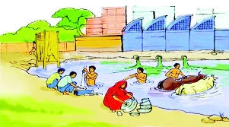
সবাইকে স্বাগত

Slide 2
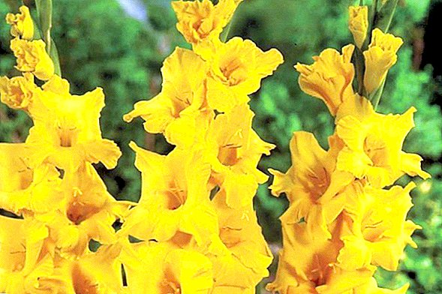
মোঃ শাহাকুল ইসলাম
সহকারী শিক্ষক
গাংগইল সরকারি প্রাঃ বিদ্যালয়
নাটোর সদর, নাটোর।
মোবাইলঃ০১৭১৭২৯০২৫৪
অধ্যায়ঃ ৩
পাঠঃ পানি দূষণ

Slide 3
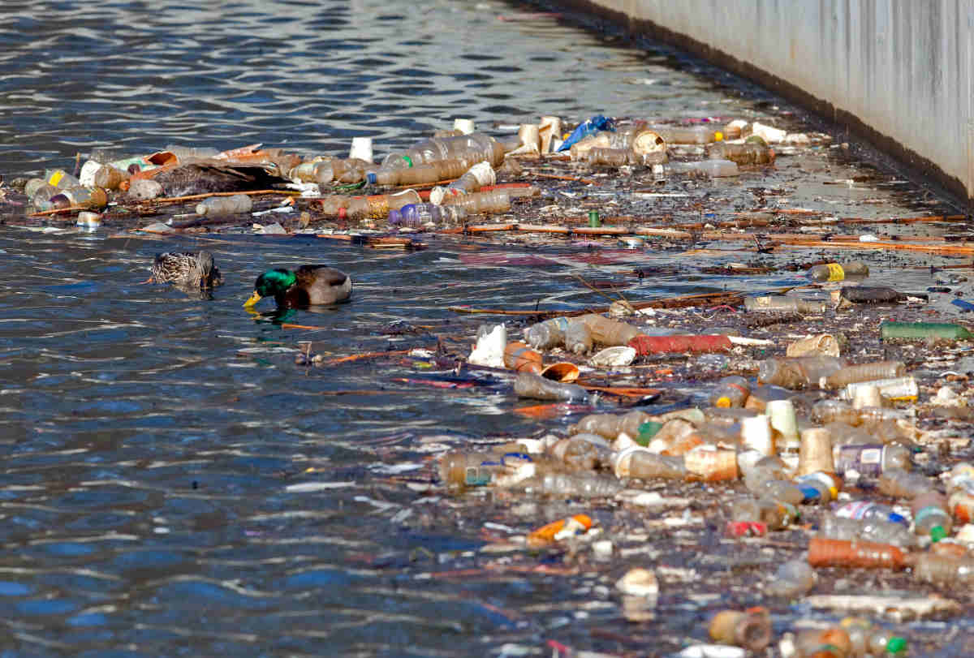
এসো একটি ভিডিও দেখি

Slide 4
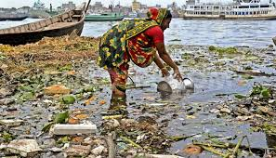
পানি দূষণ

Slide 5
শিখনফল
৩.৪.১ পানি দূষণের কারণগুলো বলতে পারবে।
৩.৩.১ মানুষের জীবনে পানি দূষণের ফলাফল বা প্রভাব ব্যাখ্যা করতে পারবে।
৩.৪.২ পানি দূষণ প্রতিরোধে প্রয়োজনীয় পদক্ষেপ শনাক্ত করতে পারবে।

Slide 6
নিচের ছবিগুলোতে কী দেখছ?
পানি দূষণ করছে

Slide 7
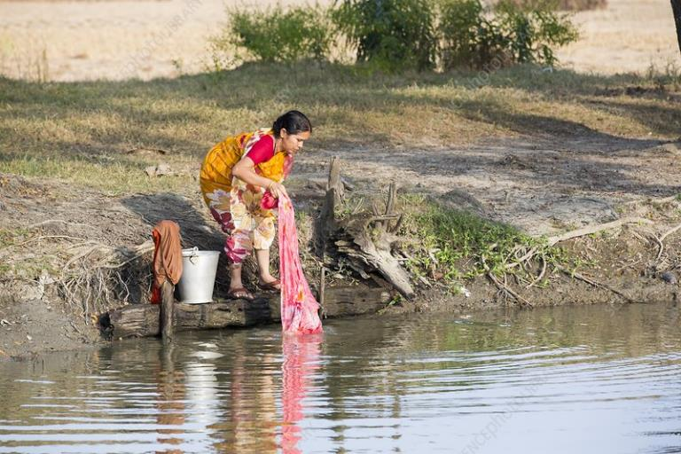
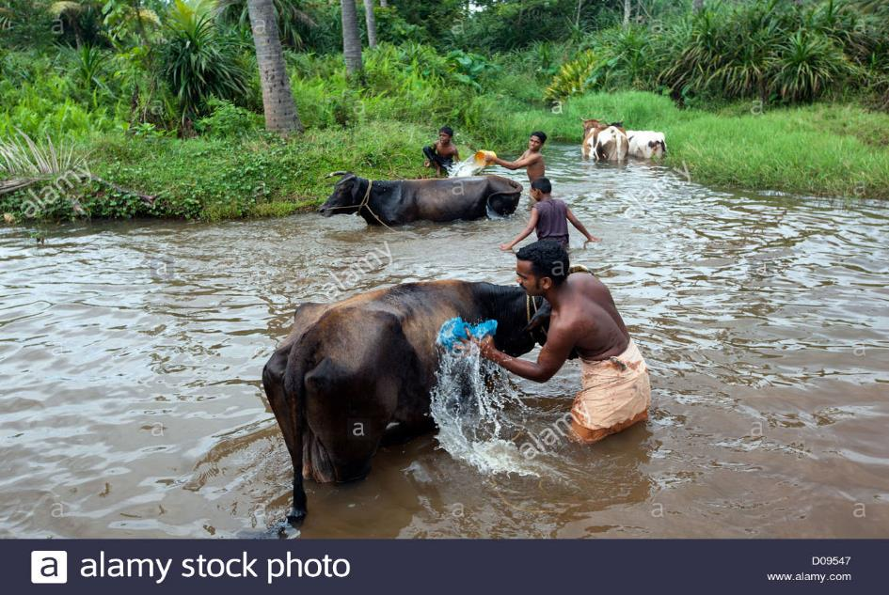
ছবিগুলো লক্ষ কর
কাপড় চোপড় ধোয়া
গরু ছাগল গোসল করানো

Slide 8
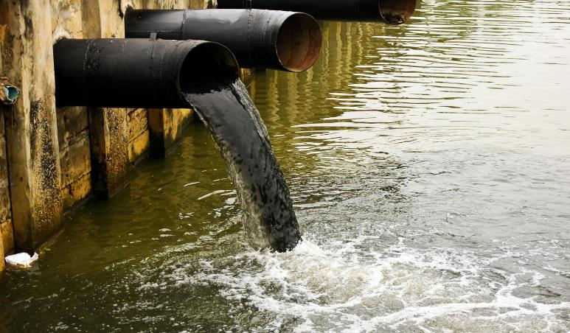
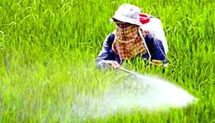
ছবিগুলো লক্ষ কর
কলকারখানার রাসায়নিক দ্রব্য
কৃষিকাজে কীটনাশক
মানুষের কর্মকান্ড পানি দূষণের প্রধান কারণ ।

Slide 9
একক কাজ
পানি দূষণের কারণগুলো লেখ।

Slide 10
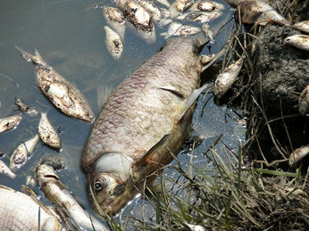
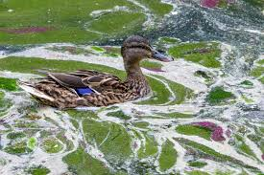
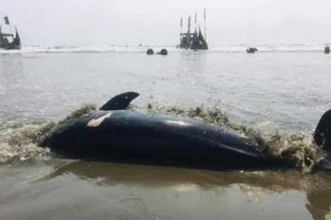
পানি দূষণের ফলে জলজ প্রাণী মারা যাচ্ছে এবং জলজ খাদ্য শৃঙ্খলের ব্যাঘাত ঘটছে।

Slide 11
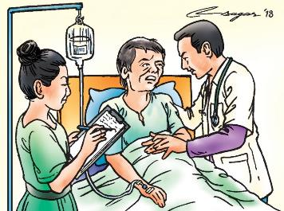
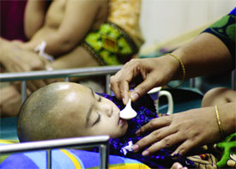
ডায়রিয়া
কলেরা
দূষিত পানি পান করে মানুষ ডায়রিয়া বা কলেরার মতো পানিবাহিত রোগে আক্রান্ত হচ্ছে।

Slide 12
জোড়ায় কাজ
মানুষের জীবনে পানি দূষণের প্রভাব ব্যাখ্যা কর।

Slide 13
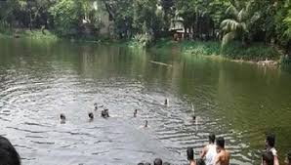
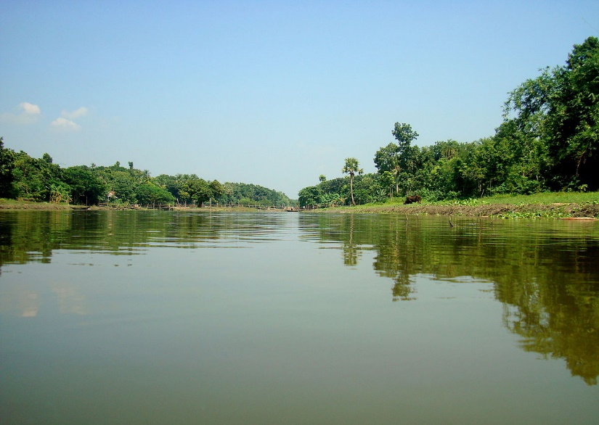
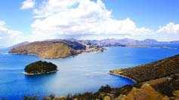
নিচের ছবিগুলোতে কী দেখছ?
পুকুর
নদী
হ্রদ
পুকুর, নদী, হ্রদ কিংবা সাগরে ময়লা-আবর্জনা না ফেলে পানি দূষণ কমাতে পারি।

Slide 14
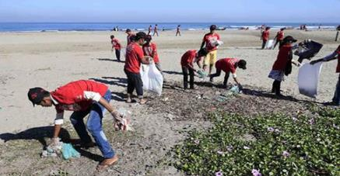
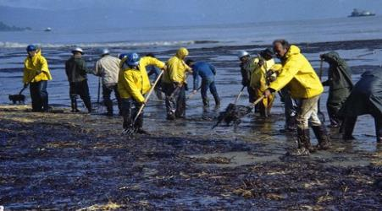
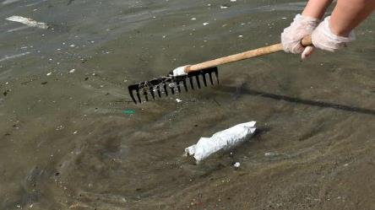
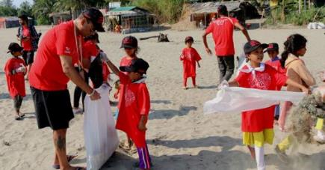
ছবিগুলো লক্ষ কর
সমুদ্র সৈকতে পড়ে থাকা ময়লা এবং খালবিল কিংবা নদীতে ভাসমান ময়লা আবর্জনা কুড়িয়ে আমরা পানি পরিষ্কার রাখতে পারি।

Slide 15
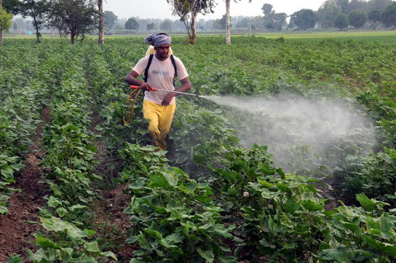
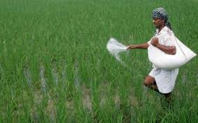
কীটনাশকের ব্যবহার
কীটনাশকের ব্যবহার
রাসায়নিক সারের ব্যবহার
কৃষিতে কীটনাশক এবং রাসায়নিক সারের ব্যবহার কমিয়ে আমরা পানি দূষণ প্রতিরোধ করতে পারি।

Slide 16
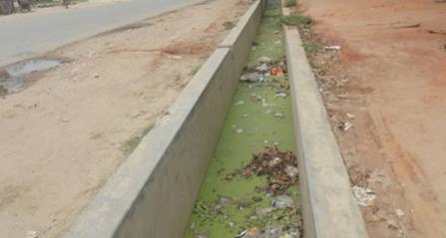
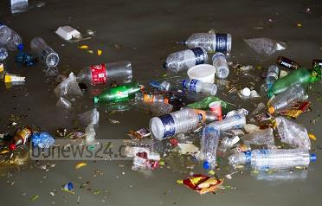
পানি নিষ্কাশন নালা
অব্যবহৃত বর্জ্য
এ ছাড়া রান্নাঘরের নিষ্কাশন নালায় ও টয়লেটে বর্জ্য এবং তেল না ফেলে দূষণ রোধ করা যায়।

Slide 17
দলগত কাজ
পানি দূষণ প্রতিরোধে আমাদের করণীয় কী তা খাতায় লেখ।

Slide 18
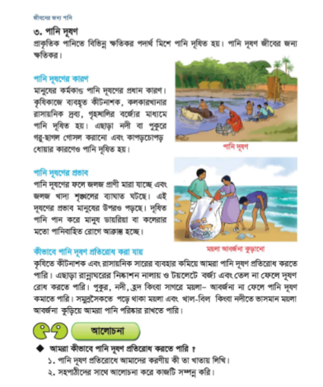
তোমার পাঠ্য বইয়ের ২১ পৃষ্ঠা বের করে মনোযোগ সহকারে নীরবে পড়

Slide 19
মূল্যায়ন
শূণ্যস্থান পূরণ কর
ক্ষতিকর
ক) পানি দূষণ জীবের জন্য ----------------।
পানিবাহিত
খ) দূষিত পানি পান করে মানুষ---------------রোগে আক্রান্ত হচ্ছে।
পানি দূষণ
গ) রাসায়নিক সারের ব্যবহার কমিয়ে আমরা----------------কমাতে পারি।

Slide 20
মূল্যায়ন
পানি দূষণের ৪ টি কারণ লিখ।
পানি দূষণের ২ টি প্রভাব লিখ।
পানি দূষণ প্রতিরোধের ২ টি উপায় লিখ।

Slide 21
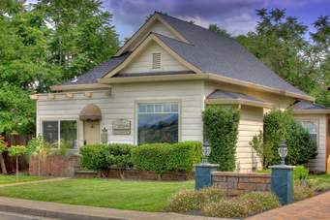
বাড়ির কাজ
তোমার এলাকায় কীভাবে পানি দূষিত হচ্ছে তার একটি তালিকা লিখে আনবে।

Slide 22
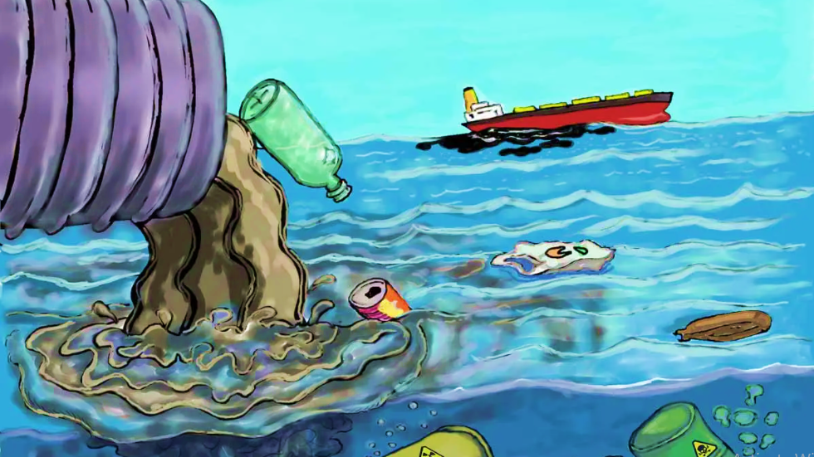
সবাইকে ধন্যবাদ

